Slide 1
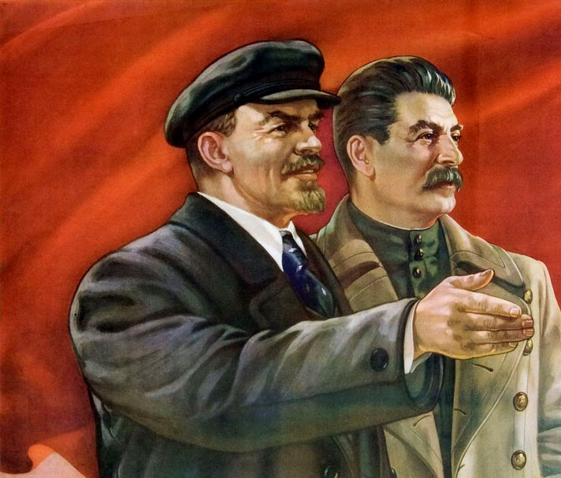
Политическое развитие
в 1920-е годы

Slide 3
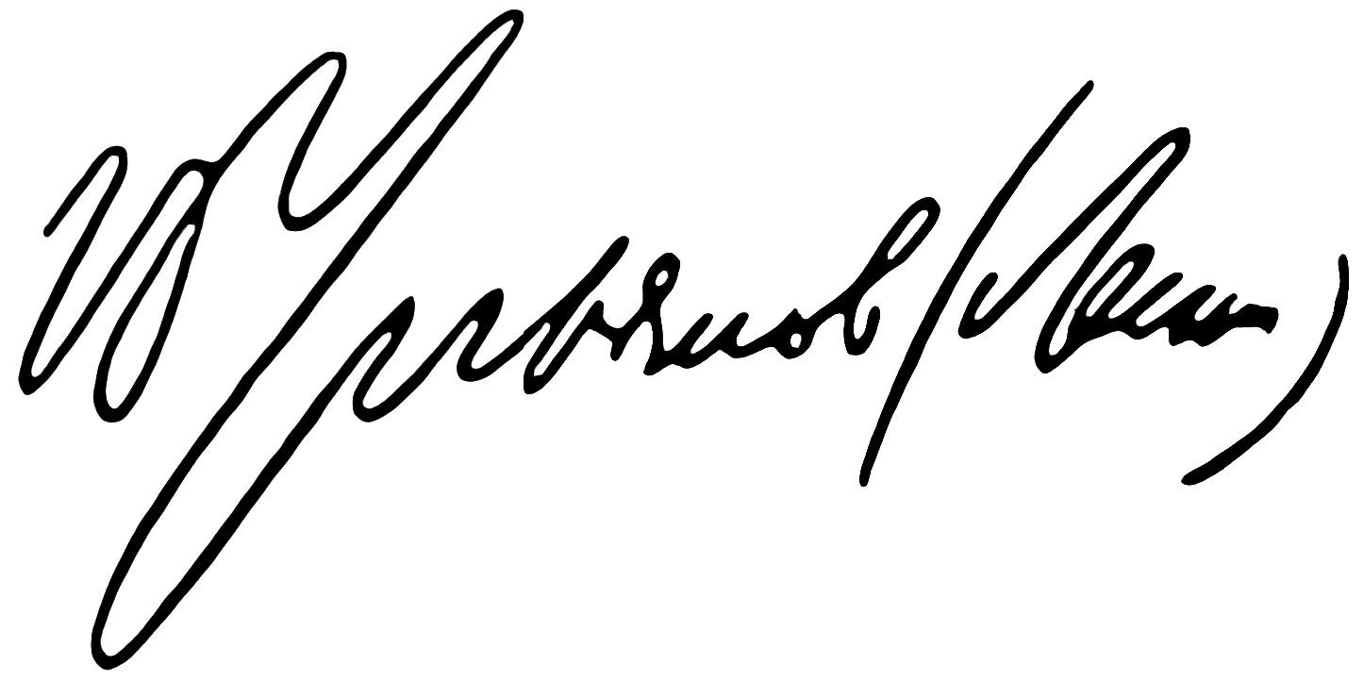
Владимир Ильич Ленин
В начале XX века вышла работа Владимира Ильича, подписанная новым псевдонимом Ленин.

Slide 7
Под фамилией Ленин Владимир Ульянов в 1901 году опубликовал свои статьи в журнале «Заря».

Slide 8
Вопросы занятия
1
Трудности реализации нэпа.
2
Борьба за власть после смерти Ленина.
3
Ликвидация оппозиции внутри ВКП(б).
4
Ужесточение политического курса.

Slide 9
Влияние нэпа
Большевики обещали построить социализм,
при котором не будет денег
Однако появились
мелкие
предприниматели
Это привело к усилению имущественного неравенства
Крестьяне оказались втянуты в рыночные отношения

Slide 10
Нэпманы и кулаки, не имея политической власти, могли подкупить чиновника
и получить то,
что им нужно.

Slide 11
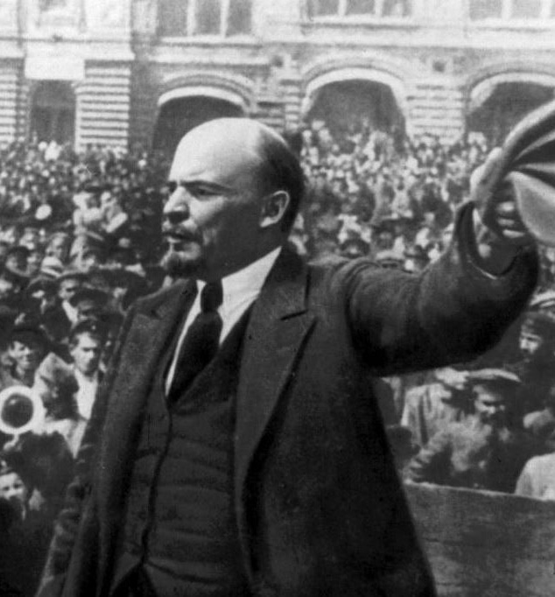
Многие большевики чувствовали, что их надежды обмануты.
Широкое распространение получили антинэповские настроения.

Slide 12
Советское правительство осознавало, что если не перейти к рыночным отношениям, то экономика рухнет.

Slide 13
Влияние нэпа
Усиление позиций буржуазии
Возможная утрата большевиками власти
Расширение свобод

Slide 14
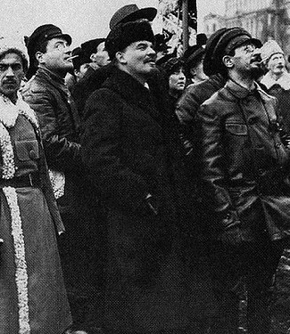
Распространение антинэповских настроений затрудняло проведение нового экономического курса.
1920-е годы стали периодом колебаний между демократизацией и усилением репрессий.

Slide 15
Правительство занялось созданием правовой основы, защищавшей граждан и их имущество.

Slide 16
Политическое развитие
1
2
3
Упразднение Всероссийской чрезвычайной комиссии по борьбе с контрреволюцией и саботажем
Создание Объединённого государственного политического
управления
Назначение
председателем ОГПУ
Ф. Э. Дзержинского

Slide 17
Сотрудники ОГПУ
Основной задачей ОГПУ была борьба с контрреволюцией и шпионажем.

Slide 18
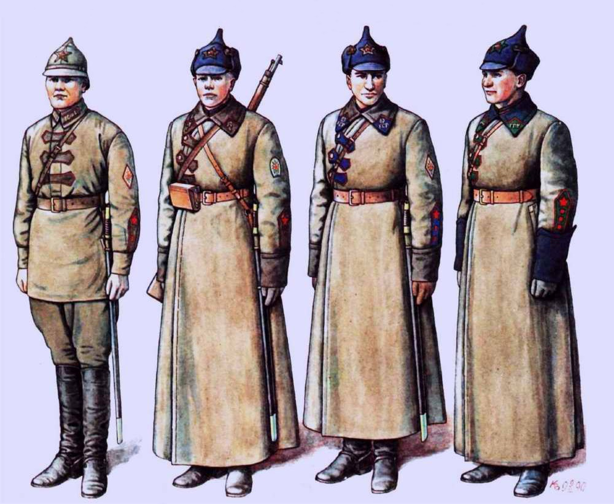
ОГПУ
Представитель ОГПУ являлся обязательным членом Верховного Суда.

Slide 19
Революционные трибуналы заменили обычными судами.

Slide 20
Были приняты уголовный
и гражданский кодексы, а также Законы о труде.

Slide 21
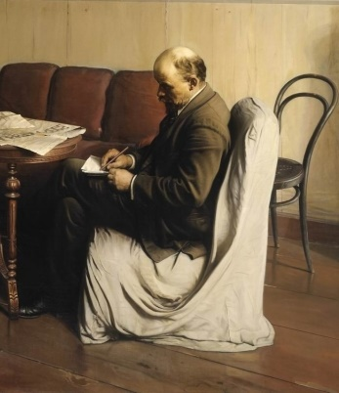
Продолжались репрессии
в отношении противников большевиков.
Значительно усилилась однопартийная диктатура.

Slide 22
Борьба с противниками большевиков
Летом 1922 года состоялся судебный процесс над руководителями эсеров
Их обвинили в организации терактов против большевиков
Позже её заменили
на 5-летнее тюремное заключение
с последующей высылкой
Лидеров партии условно приговорили к смертной казни

Slide 23
Патриарх Тихон
Жестоким репрессиям подвергались священнослужители.

Slide 24
Советская власть
1
2
3
В Советском государстве существовала диктатура пролетариата
Рабочий класс имел преимущественные
права во всём
Но правительство было заинтересовано завоевать симпатии крестьян

Slide 25
Советская власть
В 1925 году прошли перевыборы в местные Советы
Крестьяне-кулаки
получили избирательные права
Местные руководители опасались, что потеряют
власть
Эта идея вызвала недовольство руководителей на местах

Slide 26
В 1925 году зажиточных крестьян вновь лишили избирательных прав.

Slide 27
Колебания во всех сферах жизни общества были вызваны политической борьбой внутри партии.

Slide 28
Внутрипартийная борьба
Поиски путей развития страны
Причины споров
среди большевиков
Борьба за власть между партийными лидерами

Slide 29
Владимир Ильич Ленин

Slide 30
Григорий Евсеевич Зиновьев

Slide 31
Лев Борисович Каменев

Slide 32
Иосиф Виссарионович Сталин

Slide 33
Лев Давидович Троцкий

Slide 34
Николай Иванович Бухарин

Slide 35
Михаил Иванович Калинин

Slide 36
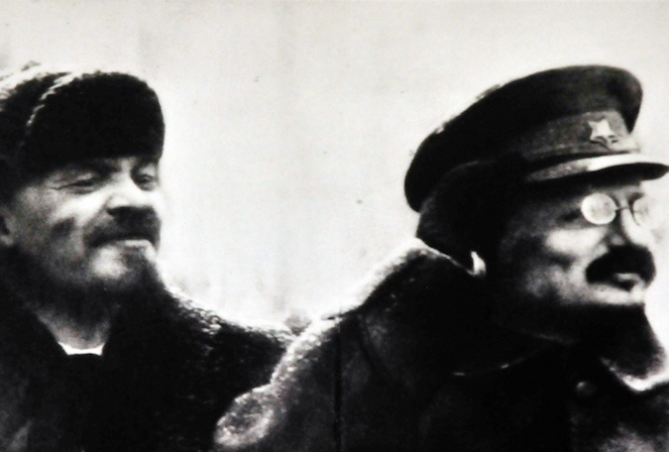
Внутрипартийная борьба
Наиболее сильными были разногласия между Лениным и Троцким.

Slide 37
На X съезде РКП(б) сторонники Ленина получили большинство мест
в партийных органах.

Slide 38
Внутрипартийная борьба
Ленин выступил инициатором принятия резолюции «О единстве партии»
Резолюция
запрещала создание
фракций
Фракционной деятельностью считалась любая критика руководства партии
Резолюция стала
орудием борьбы
с инакомыслящими

Slide 39
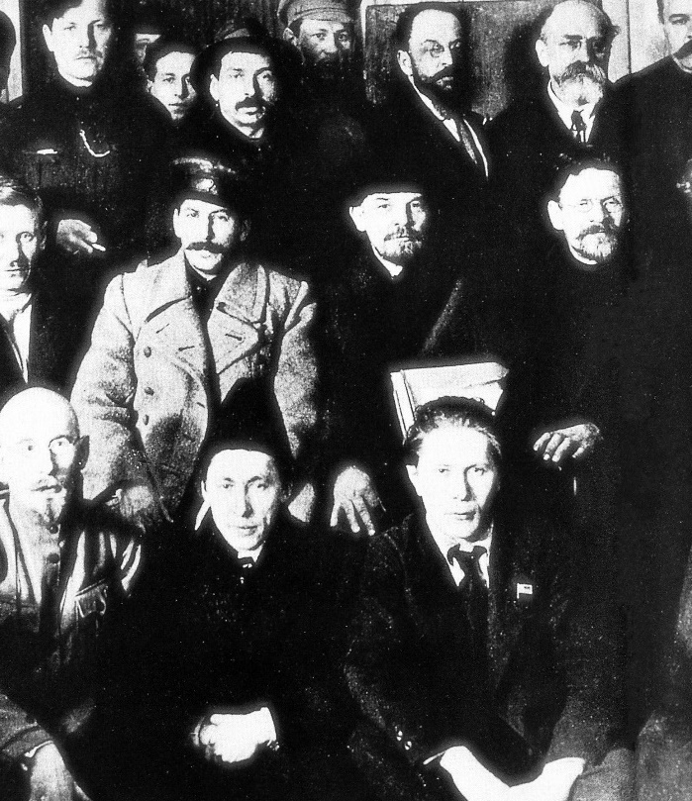
Фактически власть была сосредоточена в руках Политбюро.
Его членов избирали на пленумах ЦК РКП(б).

Slide 40
В начале 1922 года Сталин был избран на должность генерального секретаря ЦК РКП(б).

Slide 41
Внутрипартийная борьба
1
2
3
Ситуация осложнилась
из-за болезни Ленина
Его союзники начали борьбу за власть
В Политбюро образовалась «тройка» – Зиновьев, Каменев и Сталин

Slide 42
Основана «тройка» была
на противодействии Троцкому.

Slide 43
Ленин
в Горках
В конце 1922 года Ленин надиктовал «Письмо к съезду», известное также как «Завещание Ленина».

Slide 44
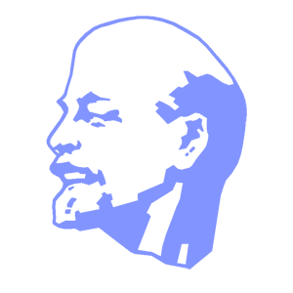
«Завещание Ленина»
1
Предложение о расширении состава руководящих органов.
2
Предупреждение о расколе в партии
из-за конфликта Сталина и Троцкого.
3
Рекомендация сместить Сталина с поста генерального секретаря ЦК партии.

Slide 45
Ленин
в Горках

Slide 46
21 января 1924 года Ленин умер.

Slide 47
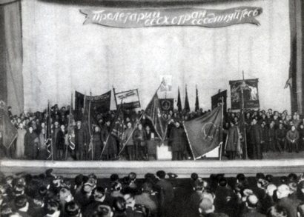
«Завещание Ленина»
На XIII съезде РКП(б) в мае 1924 года «Письмо к съезду» было оглашено делегациям.

Slide 48
Внутрипартийная борьба
1
2
3
В 1925 году в Политбюро оформилась «новая оппозиция», которую возглавили Зиновьев
и Каменев
Они считали, что экономический курс, принятый в годы нэпа, усиливает кулаков
в деревне
Большинство членов Политбюро утверждало, что ограничение кулаков приведёт к свёртыванию нэпа

Slide 49
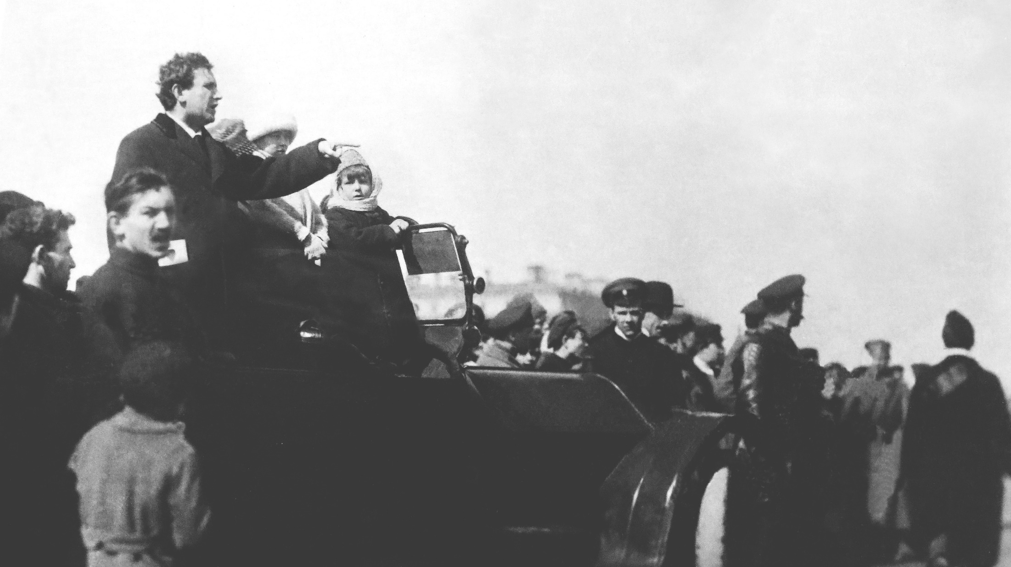
Центром «новой оппозиции» стала Ленинградская партийная организация, которую возглавлял Зиновьев.

Slide 50
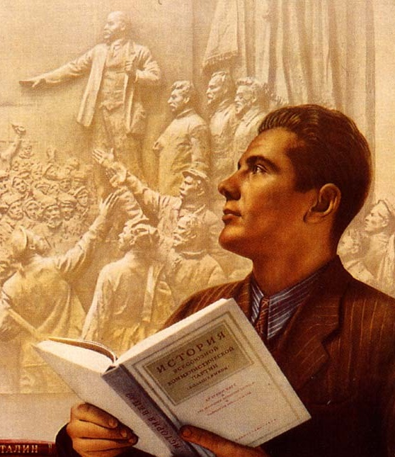
В декабре 1925 года состоялся
XIV съезд партии.
РКП(б) была переименована
в ВКП(б).

Slide 51
На XIV съезде Сталину удалось разгромить «новую оппозицию».

Slide 52
Сергей Миронович Киров

Slide 53
Внутрипартийная борьба
Зиновьев и Каменев наладили контакт
с Троцким
Они образовали «объединённую
оппозицию»
Оппозиция выступила
с обвинениями Политбюро в бюрократизме
и узурпации власти
Их лозунгом стал: «Перенесём огонь направо – против нэпмана, кулака
и бюрократа»

Slide 54
Внутрипартийная борьба
1
2
3
Оппозиция продвигала идею «сверхиндустриализации»
за счёт массовой выкачки средств из деревни
Усилив экономическое давление на крестьян, можно было получить дополнительные средства
Эти средства следовало направить на развитие промышленности

Slide 55
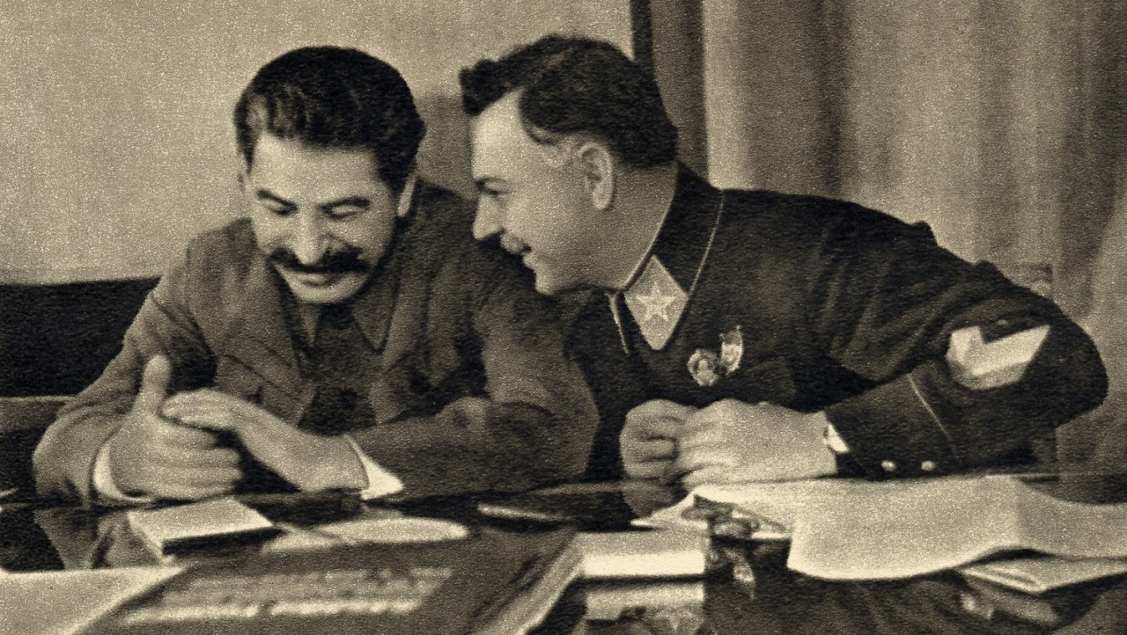
Сталин считал, что нужно сохранить баланс в развитии сельского хозяйства и промышленности.

Slide 56
Внутрипартийная борьба
Партийный аппарат и государственные органы находились под контролем Политбюро.
1
2
Зиновьев, Троцкий и Каменев были исключены из состава Политбюро.
3
Для борьбы с оппозицией привлекли органы государственной безопасности.

Slide 57
Внутрипартийная борьба
1
2
3
На десятую годовщину Октябрьской революции оппозиционеры организовали митинги
Оппозиционные
митинги быстро
разогнали
Лидеров оппозиции
и наиболее активных участников исключили
из партии, многих отправили в ссылку

Slide 58
В 1928 году Троцкого выслали в Казахстан.

Slide 59
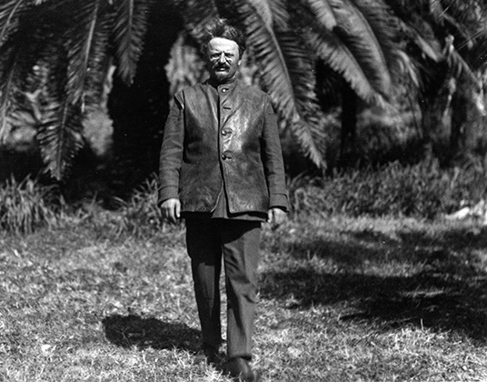
Борьба
с оппозицией
В 1929 году Троцкий был выслан за пределы СССР, на остров Бююкада.

Slide 60
Внутрипартийная борьба
Большевики понесли значительные кадровые потери
Политическое развитие СССР
Ослабла система коллективного руководства

Slide 61
Внутрипартийная борьба
Выдвижение кадров происходило на основе преданности лидерам партии
Утверждение единовластия
Оппозиционные настроения пресекались органами государственной безопасности

Slide 62
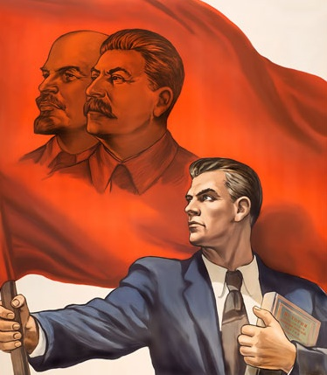
Руководство страны, занятое внутрипартийной борьбой, отвлекалось от реальных проблем.
Часто принимались решения, обоснованные только идеологическими мотивами.

Slide 63
Экономическое развитие
Ограничение в правах
Усиление давления
на кулаков и нэпманов
Аресты
Дополнительные налоги

Slide 64
Обострилась международная обстановка.

Slide 65
В феврале 1927 года английский министр иностранных дел Чемберлен потребовал от советского правительства прекратить антианглийскую пропаганду.

Slide 66
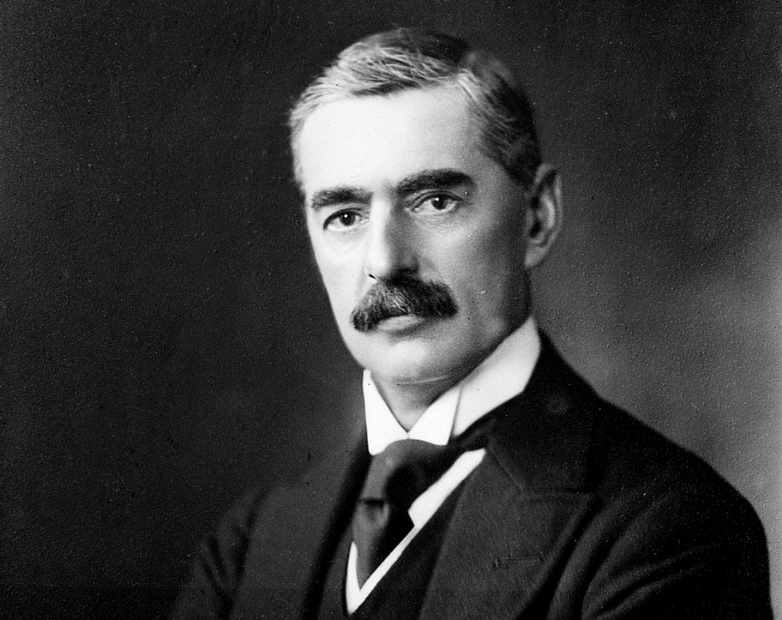
СССР
и Великобритания
Чемберлен угрожал разрывом торгового соглашения и прекращением дипломатических отношений.

Slide 67
Международные отношения
Полицейские искали доказательства шпионской деятельности сотрудников компании
Английская полиция провела обыски
в помещениях АРКОС
Английское правительство разорвало с СССР дипломатические отношения
Советское правительство выступило с нотой
протеста

Slide 68
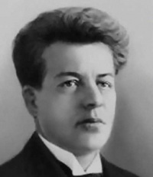
7 июня 1927 года на варшавском вокзале был застрелен посол СССР
в Польше Пётр Лазаревич Войков.
Убийство совершил деятель российской Белой эмиграции Борис Коверда.

Slide 69
Ответом
на убийство Войкова стала казнь двадцати бывших дворян.

Slide 70
«Военная тревога»
Началось проведение учебных мобилизаций
Советское правительство было уверено, что против СССР пытаются развязать войну
Усилились репрессии

Slide 71
«Военная тревога»
Люди стали массово закупать продовольствие
и промышленные товары
Была подорвана правовая система нэпа
Это привело к кризису
в СССР, который окончательно разрушил систему нэпа
Крестьяне надеялись
на резкий рост цен
и не торопились продавать свою продукцию

Slide 72
Политическое развитие
в 1920-е годы
1
В 1920-е годы широкое распространение получили антинэповские настроения.
2
Было создано ОГПУ во главе
с Ф. Э. Дзержинским.
Причинами споров среди большевиков стали поиски путей развития страны
и борьба за власть между партийными лидерами.
3

Slide 73
Политическое развитие
в 1920-е годы
4
После смерти Ленина разгорелась борьба
за власть в партийном руководстве.
5
«Военная тревога» в СССР привела
к разрушению системы нэпа.

